Slide 1
ÂM NHẠC 1
TIẾT 22:
ÔN TẬP BÀI HÁT : XÚC XẮC XÚC XẺ
VẬN DỤNG – SÁNG TẠO: DÀI – NGẮN

Slide 2
ÂM NHẠC
KHỞI ĐỘNG

Slide 3
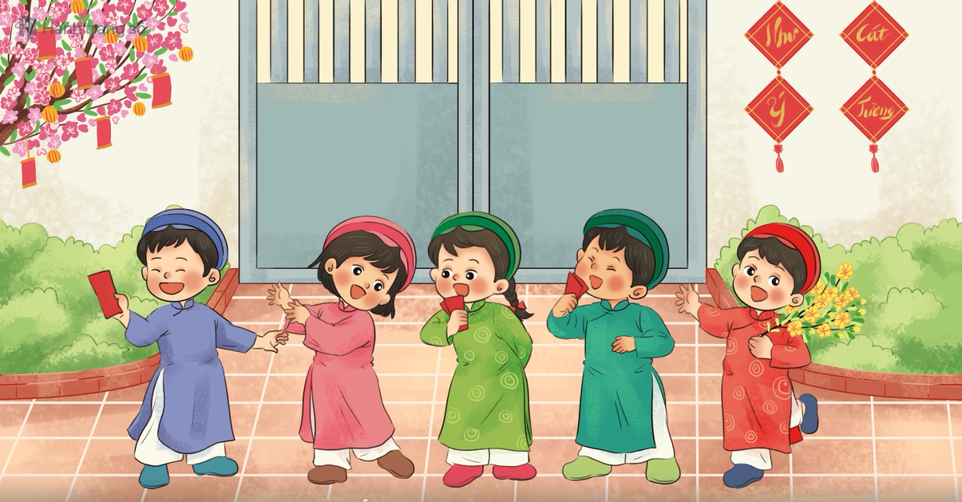
Xúc xắc xúc xẻ
Nhạc : Nguyễn Ngọc Thiện – Lời : Phỏng theo đồng dao

Slide 4
ÂM NHẠC
ÔN TẬP BÀI HÁT: XÚC XẮC XÚC XẺ
Nhạc: Nguyễn Ngọc Thiện
Lời : Phỏng theo lời đồng dao

Slide 5
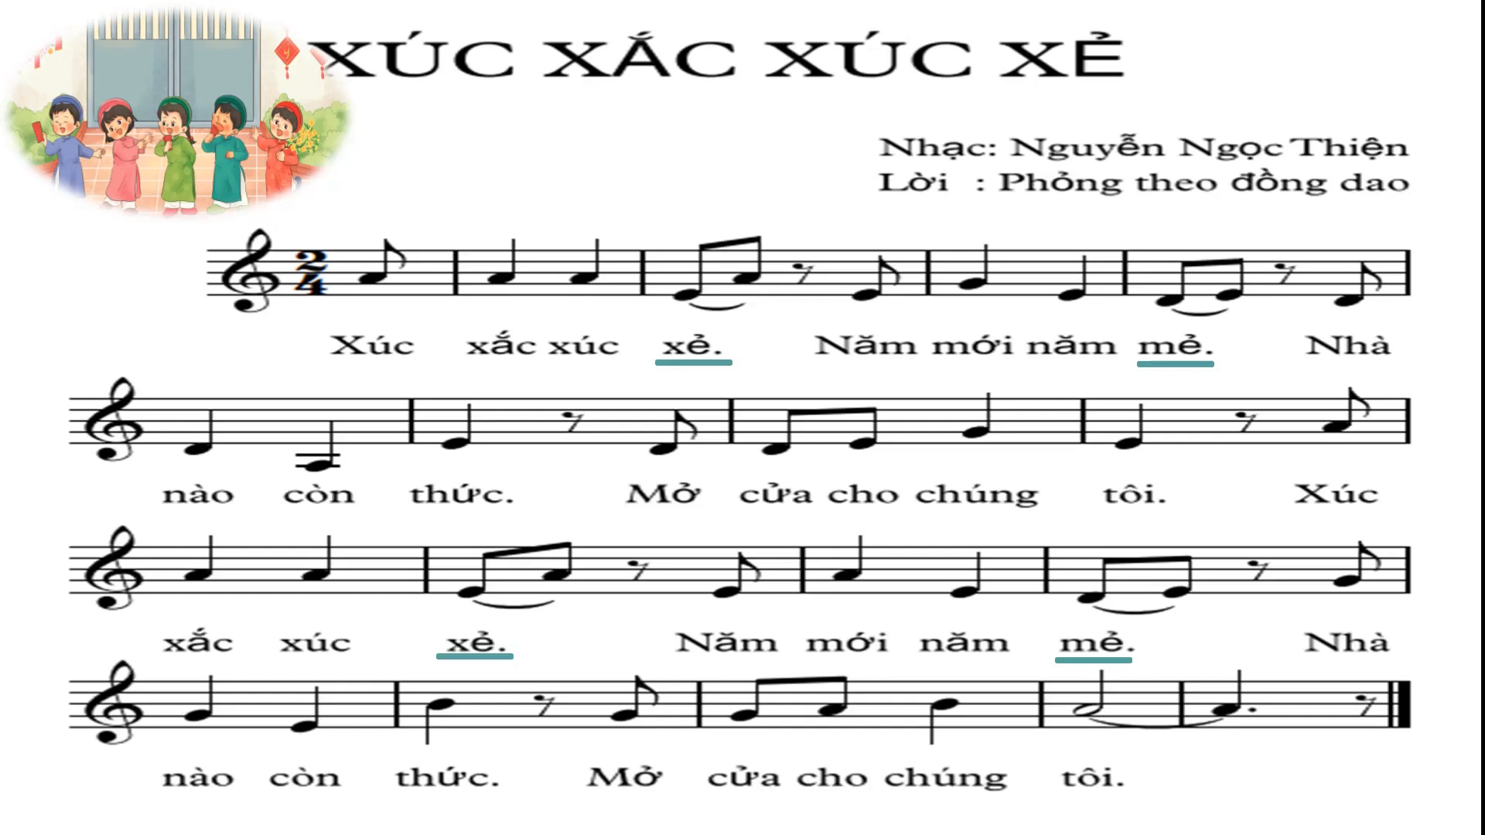

Slide 6


ÂM NHẠC
HÁT KẾT HỢP GÕ ĐỆM HOẶC VỖ TAY THEO NHỊP

Slide 7
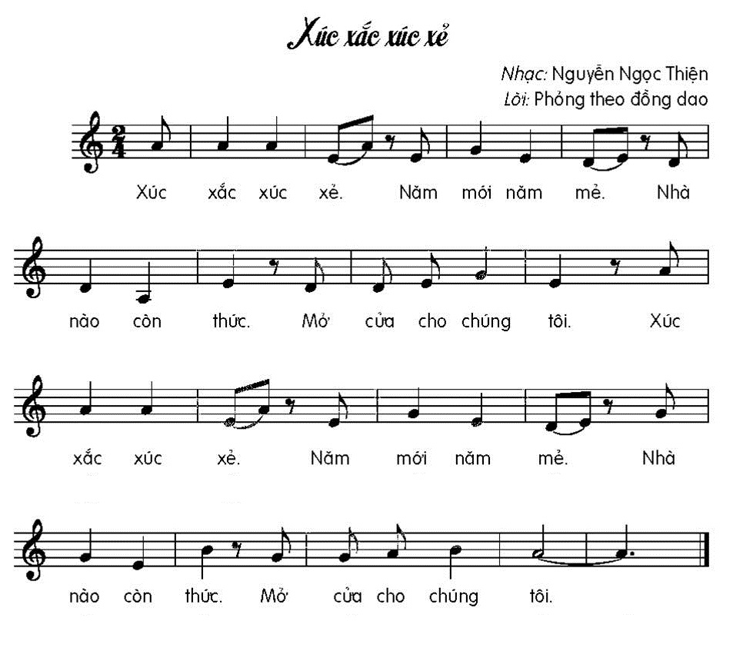



Slide 8
ÂM NHẠC
Hát theo sắc thái to – nhỏ

Slide 9
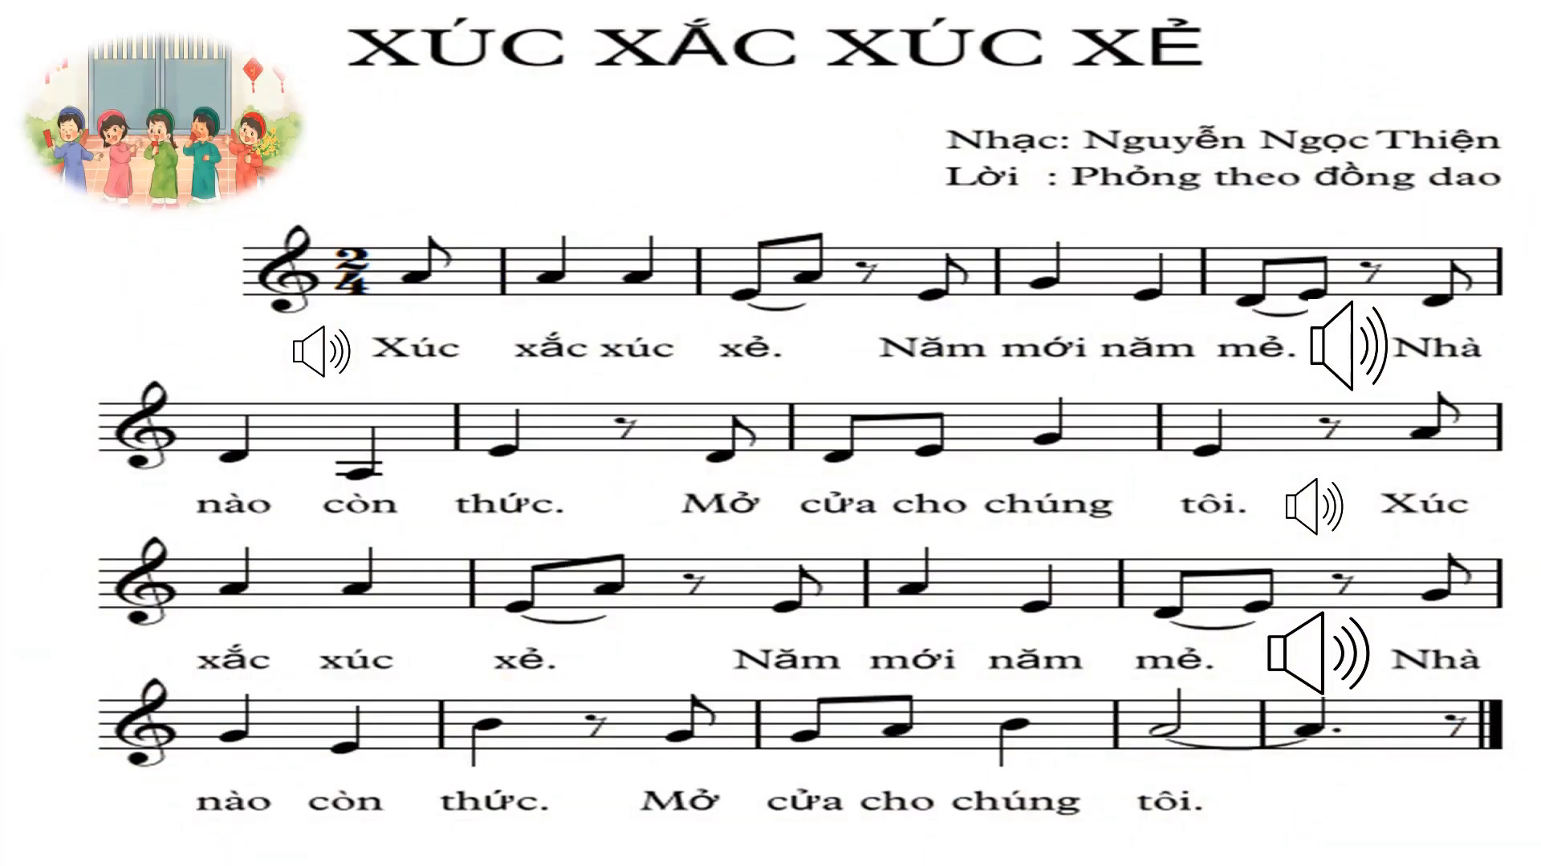

Slide 10
ÂM NHẠC
Hát kết hợp bộ gõ cơ thể

Slide 11


Slide 12
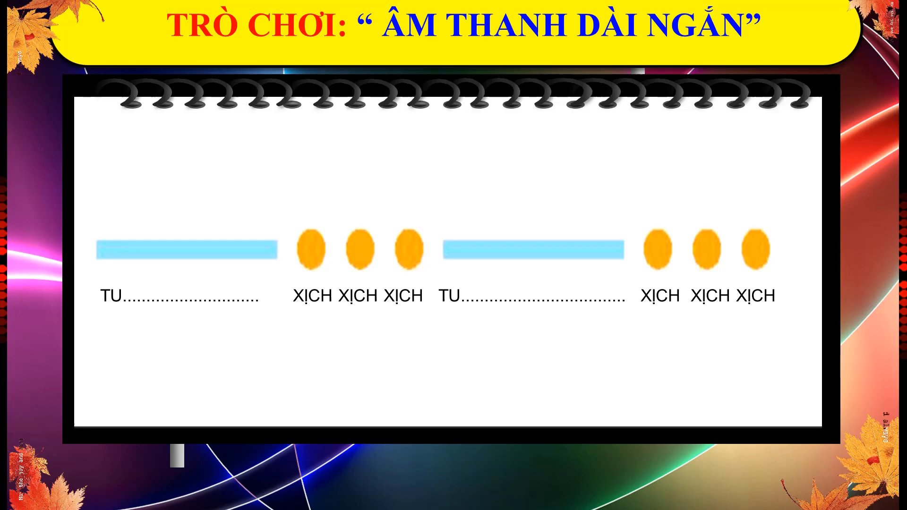

Slide 13
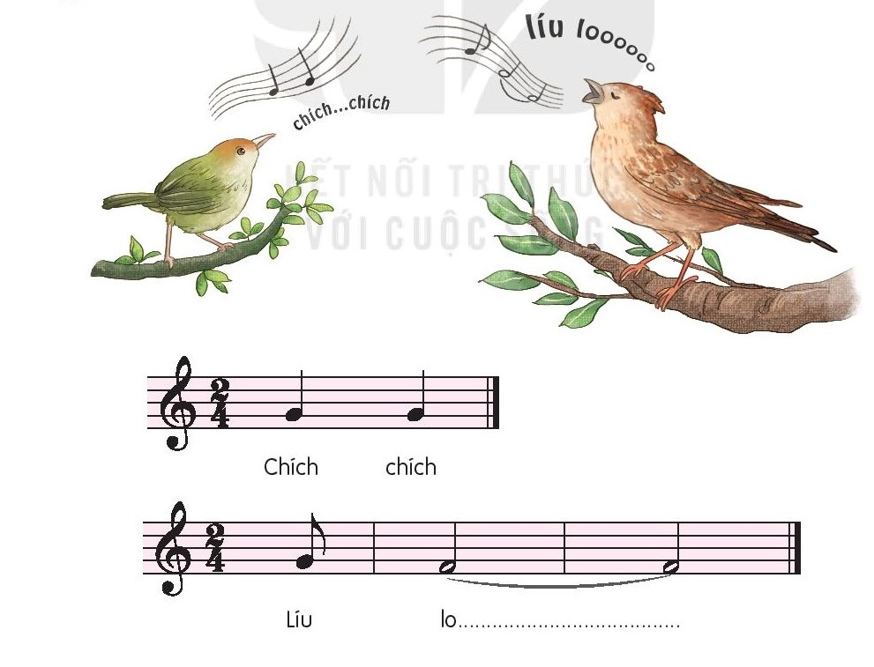
VẬN DỤNG – SÁNG TẠO : DÀI – NGẮN

Slide 14
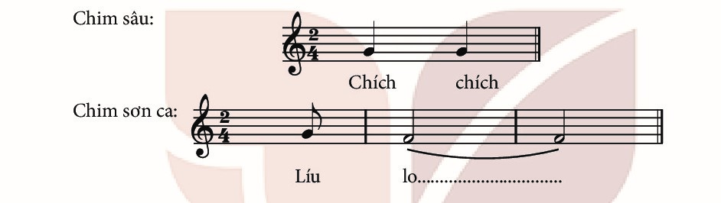
VẬN DỤNG – SÁNG TẠO : DÀI – NGẮN

Slide 15


Tiết học hôm ngay các em học được những nội dung gì ?

Slide 16

CHÚC SỨC KHỎE QUÝ THẦY CÔ,PHỤ HUYNH VÀ CÁC EM HỌC SINH!

